Slide 1
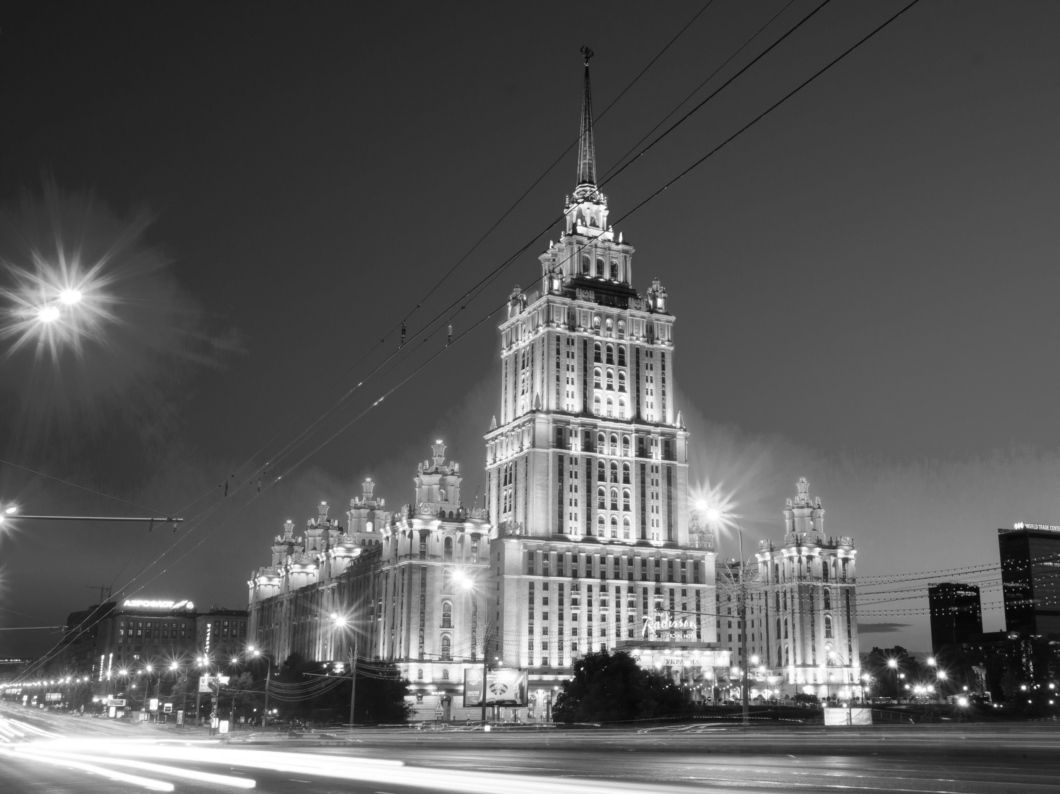

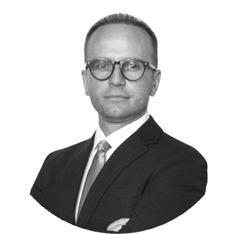


FinLEGAL — 2022
5-я практическая конференция
СОВРЕМЕННЫЕ СТРАТЕГИИ РАБОТЫ
с проблемной задолженностью, через анализ и экспертизу
Алексей Шаров
https://avertagroup.ru/

Slide 2
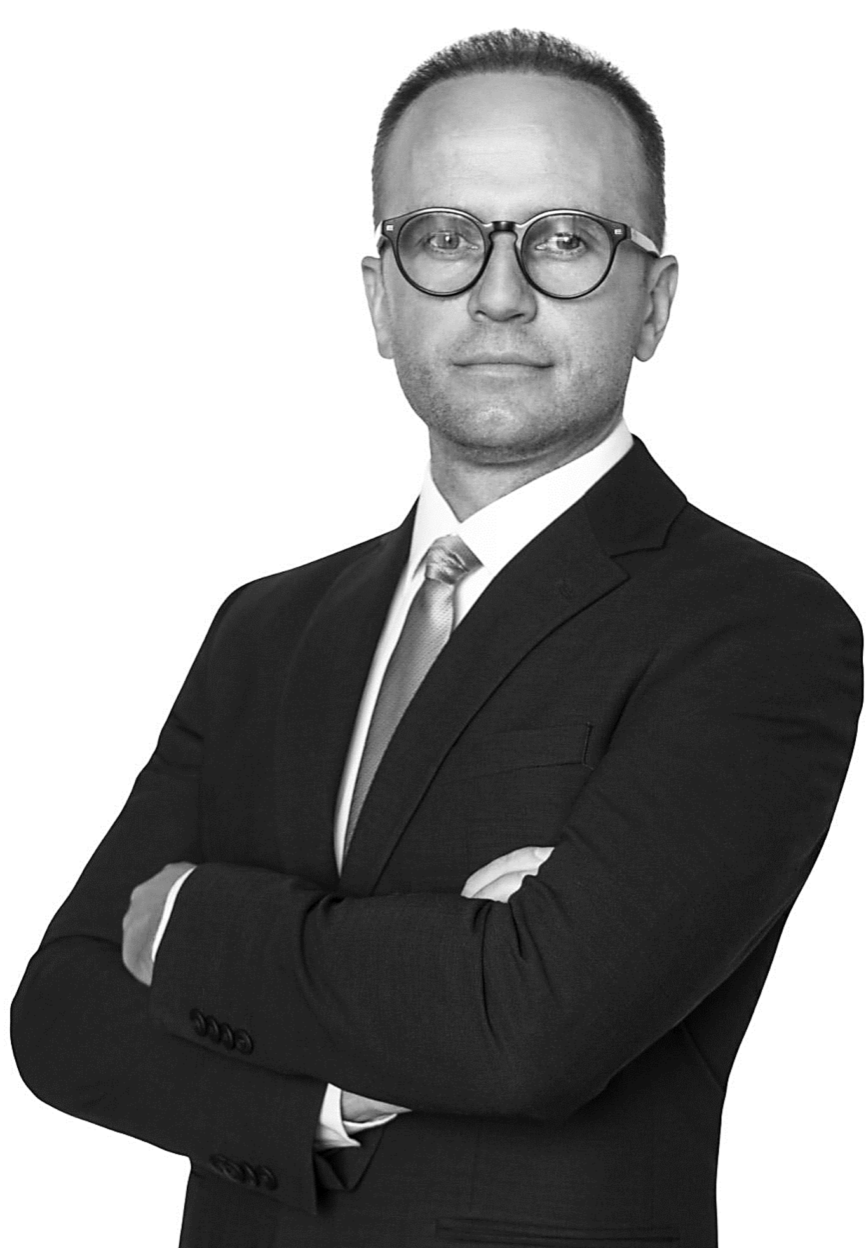
Шаров Алексей
Управляющий партнер
Руководитель общественной приемной при Уполномоченном по защите прав предпринимателей в г. Москве
Компетенции
Стоимостной консультант, финансово- экономический анализ предприятий, судебная экспертиза, земельно- правовая экспертиза,
Due Diligence

Slide 3

Справочник Судебная экспертиза 2:0 уже в сентябре!
Автороведческая
экспертиза
Оценочная экспертиза
Видеотехническая
экспертиза
Почерковедческая экспертиза
Психологическая экспертиза
Религиоведческая экспертиза
Строительно- техническая экспертиза
Фоноскопическая экспертиза
Искусствоведческая
(культурологическая)
экспертиза
Компьютерно- техническая экспертиза
Лингвистическая
экспертиза

Slide 4
Динамика задолженности по кредитам в рублях и иностранной валюте, предоставленным ЮЛ и ИП
48000
25 %
20 20
20
36000
16
15
15
Млрд руб.
14 14 14
14
15
13 13 ₁₂
13
24000
11 11
12
11
₁₀ 11
11
₁₁ ₁₀ 11
10 10
10
7
8
6
12000
5
3
5
0
0
1.1.2020
2.1.2020
3.1.2020
4.1.2020
5.1.2020
6.1.2020
7.1.2020
8.1.2020
9.1.2020
10.1.2020
11.1.2020
12.1.2020
1.1.2021
2.1.2021
3.1.2021
4.1.2021
5.1.2021
6.1.2021
7.1.2021
8.1.2021
9.1.2021
10.1.2021
11.1.2021
12.1.2021
1.1.2022
2.1.2022
3.1.2022
4.1.2022
5.1.2022
6.1.2022
По кредитам заемщикам, осуществляющим деятельность в отрасли «К — деятельность финансовая и страховая» По кредитам заемщикам, осуществляющим деятельность в иных отраслях
Годовой темп прироста задолженности (правая шкала)
Данные ЦФ РФ

Slide 5
Задолженность по кредитам в рублях и иностранной валюте, предоставленным ЮЛ и ИП, по разделам ОКВЭД 2, на 01.06.2022, млрд рублей
С — обрабатывающие производства
K — деятельность финансовая и страховая
G — торговля оптовая и розничная; ремонт… M — деятельность профессиональная, научная
L — деятельность по операциям с… А — сельское, лесное хозяйство, охота,…
B — добыча полезных ископаемых
F — строительство
Прочее
11 182
7 069
4 361
3 759
3 383
2 896
2 607
2 484
6 356
0
3 000
6 000
9 000
12 000
Данные ЦФ РФ

Slide 6
Анализ цен продажи дебиторской задолженности должника
по результатам состоявшихся
Значения коэффициентов дисконта
торгов
НОМИНАЛЬНАЯ СТОИМОСТЬ ДЕБИТОРСКОЙ ЗАДОЛЖЕННОСТИ, РУБ.
ПОНИЖАЮЩИЙ КОЭФФИЦИЕНТ, В %
74
150
144
75
59
120
КОЛИЧЕСТВО СДЕЛОК
60
54
КОЛИЧЕСТВО СДЕЛОК
45
90
30
60
32
24
15
8
12
30
5
9
3
0
0
до 100 тыс от 100 тыс
до 1 млн
от 1 млн до от 10 млн до от 100 млн более 1
10 млн 100 млн до 1 млрд млрд
10-30 30-50 50 и более
Данные Федресурса
менее 5
5-10

Slide 7
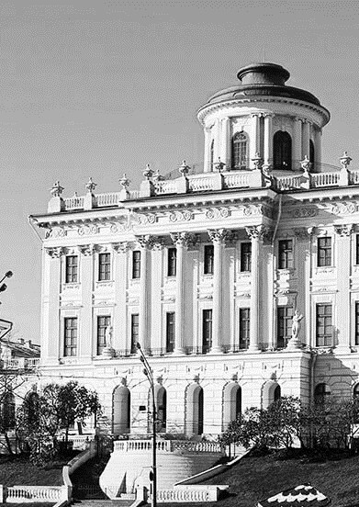
Опыт АВЕРТА ГРУПП с 2021-2022 гг.
Более 150
проектов по оценке прав требований
Из них 130 проектов обеспеченных залогом
Общая сумма задолженности более
17 млрд. руб.
объекты
недвижимости оборудование доли в обществе
Рыночная стоимость прав требований
1,5 млрд. руб.
140 проектов
заемщик в стадии банкротства

Slide 8





Наиболее импортозависимые отрасли
Оборудование для нефтегазового комплекса
Аграрно- промышленный комплекс
Информационно- коммуникационные технологии
Фармацевтическая промышленность

Slide 9
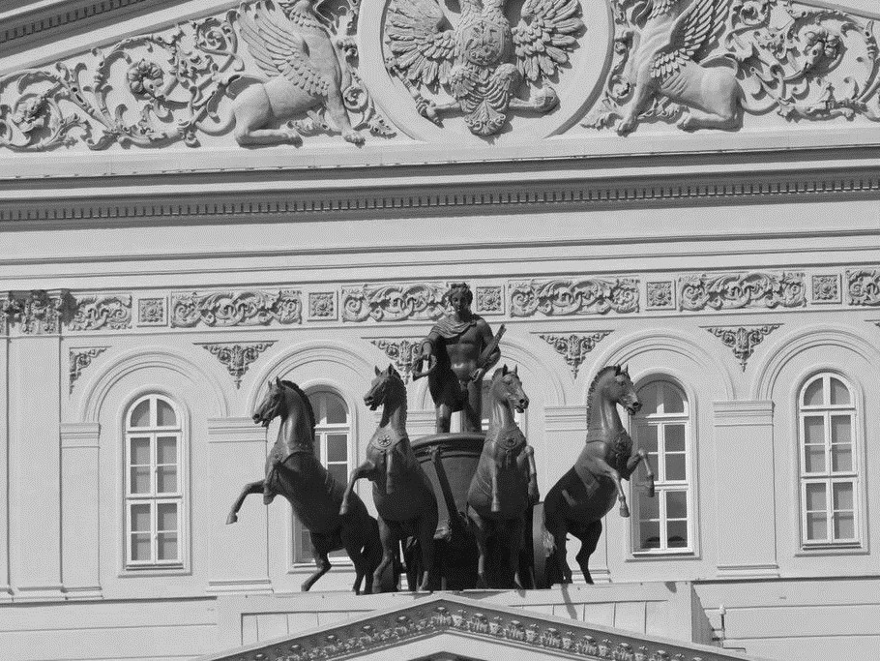
Причины образования ПА
Рыночная конъюнктура
Неэффективный/ неквалифицированный менеджмент
Внутреннее и внешнее
мошенничество
Недружественные действия третьих лиц
Форс-мажор

Slide 10







Мульти-эксперт
ЭКСПЕРТ
по финансово- экономической части, антифрод
ЮРИДИЧЕСКИЕ
компетенции, налоговый эксперт
ЭКСПЕРТИЗА
банкротств, юридическая база
IT СПЕЦИАЛИСТЫ
в области цифрового форензика, работа
с базами данных
СТОИМОСТНАЯ
экспертиза
(инвестиционная
с учетом всех рисков)
ЭМОЦИОНАЛЬНЫЙ
интеллект
БУХГАЛТЕРСКАЯ ЭКСПЕРТИЗА:
анализ избытка или недостачи ТМЦ;
правильность документального оформления БУ;
документальное обоснование оприходования
/списания товаров, продукции, ден.средств и тд.

Slide 11




Когда проводится экспертиза ПА?
предвидеть и предотвратить возникновение проблемной задолженности
оценить перспективы возврата и принять решение по реструктуризации
вернуть долг за счет оставшихся и сокрытых активов должника-банкрота

Slide 12

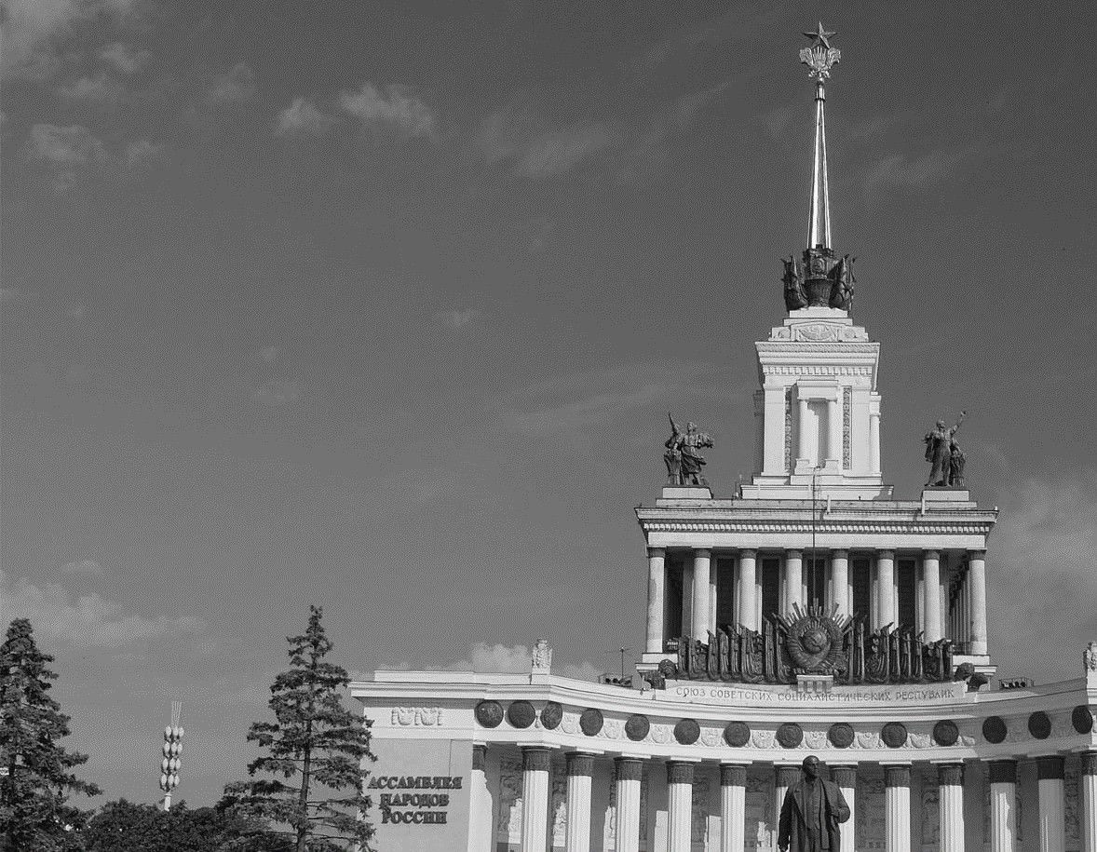
Стадия превентивных мер
КОНТРОЛЬ ПЛАТЕЖЕЙ
на соответствие бюджету, надежность / аффилированность контрагентов, цены
ПРОВЕРКА
соблюдения условий договоров
КОНТРОЛЬ РАСХОДОВ:
анализ сделок по приобретению ресурсов и услуг, в том числе капитальное строительство и ремонты, анализ затрат на персонал
КОНТРОЛЬ ДОХОДОВ:
рыночность цен/аффилированность покупателей
КОНТРОЛЬ
достаточности ликвидности и оборотного капитала (наличие признаков «вымывания»)
АНАЛИЗ АКТУАЛЬНОСТИ,
достоверности основных предпосылок бизнес-планов по формированию денежных потоков, прибыли и погашению / реструктуризации задолженности (разовый / регулярный)

Slide 13
Стадия финансовых трудностей
Комплексная экономическая экспертиза деятельности предприятия (разовая/регулярная).
Проверка рыночности цен закупок и продаж, достоверности сведений об объемах.
Анализ возможности и перспектив погашения кредитов.
Разработка антикризисного плана развития бизнеса Заемщика, обеспечивающего возврат кредитных средств.
Подготовка экономической экспертизы включает:
подготовка экономического плана развития компании;
освобождение от субсидиарной ответственности генерального директора;
финансовая модель, позволяющая моделировать сценарии развития от текущего до критического, найти точки роста;
оценка дебиторской задолженности;
проверка контрагентов;
выявление неликвидных активов в текущих рыночных условиях;
повышение ликвидности активов (в т.ч. залоговых);
НЭИ и земельно-правовой консалтинг.

Slide 14

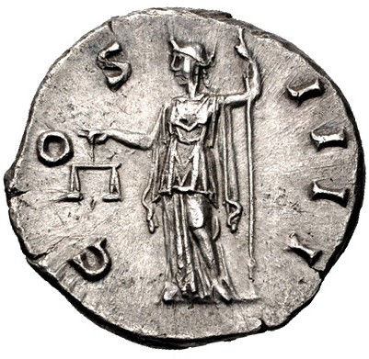
На стадии банкротства
Выделяют следующие этапы реструктуризации непрофильных активов:
отнесение имущества в нужную категорию
(профильные/непрофильные);
определение рентабельности работы объекта;
проведение анализа рынка аналогичных товаров;
рассмотрение возможных вариантов реструктуризации;
оценка объектов;
выявление рисков реструктуризации актива и принятие мер по их уменьшению;
продажа (передача в управление, аренда) на конкурсных условиях;
управление отношениями с реализованным активом.

Slide 15




Проблемный финансовый долг — с чего начать?
Выяснить в чем причина неисполнения обязательств
Определить есть ли бизнес, какой объем долга он способен обслуживать
Выяснить, есть ли способ повысить экономическую эффективность бизнеса и какие затраты потребуются
«ЭКОНОМИЧЕСКАЯ ПРИРОДА»
(корпоративные финансы)
Выяснить сколько принесет дефолтная стратегия
ЮРИДИЧЕСКИЕ ИНСТРУМЕНТЫ
Определить степень лояльности и договором особенности бенефициаров, акционеров
и менеджмента должника
ТАКТИКА И ТЕХНИКА ПЕРЕГОВОРОВ
Построить дерево решений и выбрать стратегию с максимальным возвратом
УПРАВЛЕНЧЕСКОЕ РЕШЕНИЕ

Slide 16

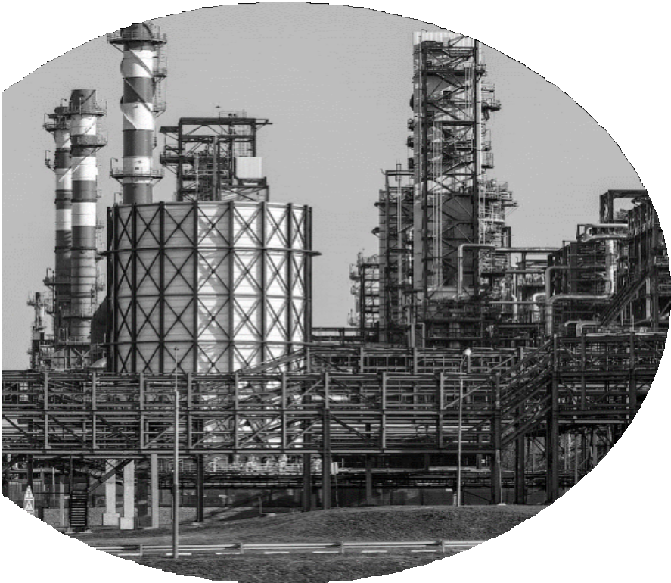





Сценарии для разрешения проблемного долга
добровольное погашение долга
реструктуризацию долга
отраслевая гос поддержка
прием имущества должника в отступное
судебное взыскание продажу или цессирование долга
процедуру банкротства

Slide 17

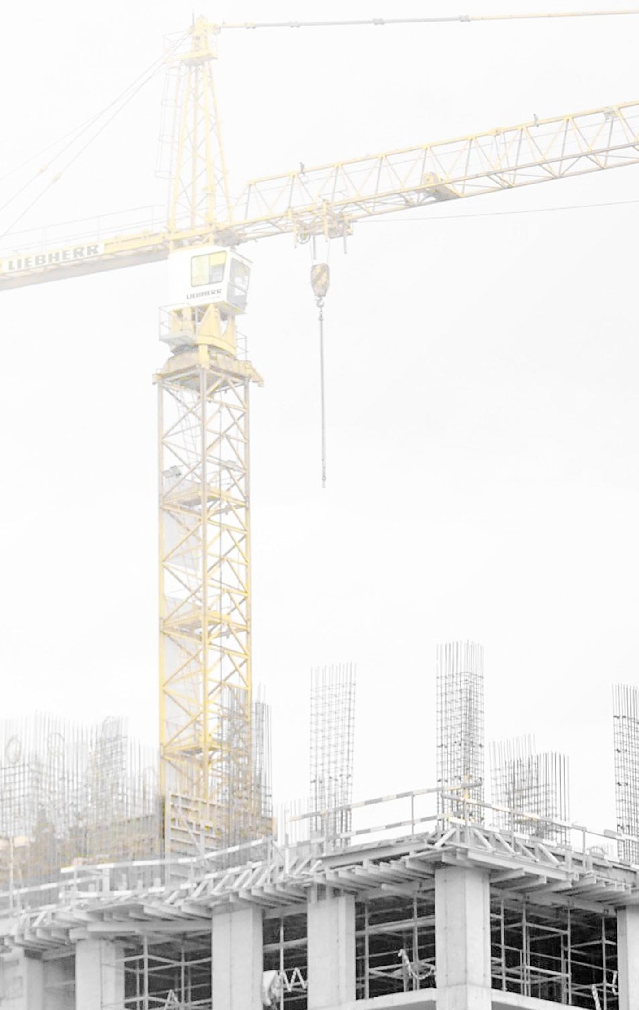
Оценка прав требований компании-девелопера
Заемщик —
компания, занимающаяся строительством жилой недвижимости.
Кредитная линия 850 млн. руб.
Заемщик в процедуре банкротства.
Вид обеспечения —
200 квартир, в строящемся доме.
Рыночная стоимость актива
350 млн. руб.

Slide 18
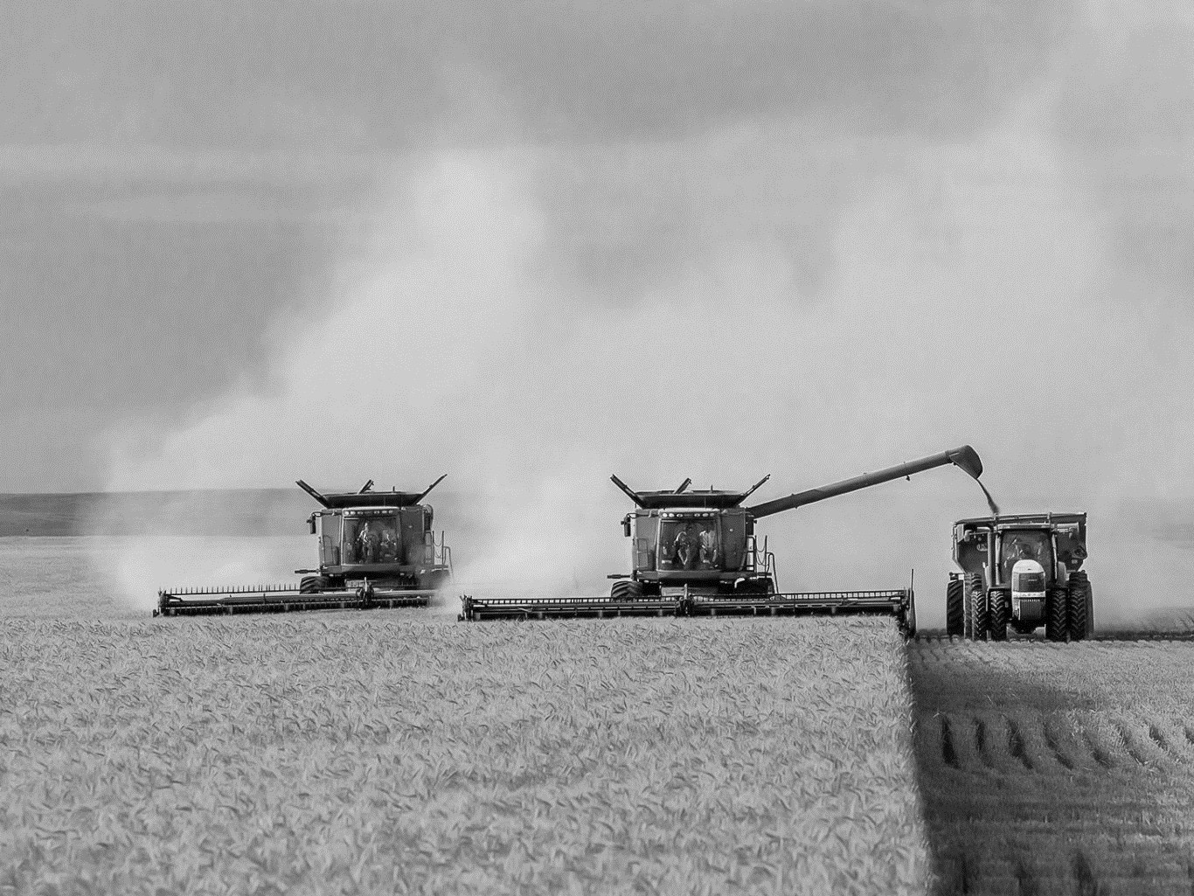
Оценка прав требования агрокомплекса
Заемщик — Агрокомплекс
Проблемная задолженность в общем объеме 4 500 млн. руб
Обеспечение — залог имущественного комплекса, стоимость 4 800 млн. руб.
Ситуация:
Финансовый результат 1 кв 2022 Заемщика - убыток в объеме 79 млн. руб.,
Ebitda за 1 кв. 2022 составила 58 млн. руб., чего недостаточно даже для уплаты процентов. 4-й и 1-й кварталы являются сезонными для деятельности Агрокомплекса.
Вывод — Полученный финансовый результат в сезоне 2021-2022 ставит под угрозу последующую деятельность Агрокомплекса.
вариант работы с проблемной задолженностью — судебное взыскание и погашение задолженности за счет обеспечения
Угрозы:
Снижение показателей рентабельности и текущая рыночная конъюнктура влекут за собой уменьшение заинтересованности потенциальных покупателей и снижение стоимости объекта
Судебные процессы и принудительная реализация займет существенный по времени период – около 3 лет. Специфика предмета залога влечет дополнительные риски
вариант работы с проблемной задолженностью — потенциальный инвестор Агрокомплекса. Выкуп долга по цессии за 2 200 млн. руб.
Решение: Заключение сделки позволит Банку не только получить денежные средства, но и сократить время на получение средств и существенно уменьшить потенциальные затраты, связанные с ведением длительных судебных процессов.

Slide 19
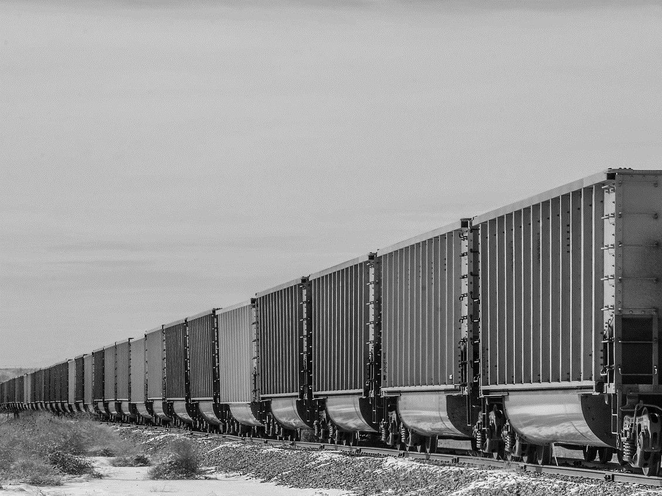

Оценка прав требования производственная компания
Заемщик —
компания, занимающаяся производством грузовых вагонов, цистерн в Уфе.
Кредитная линия —
1 500 млн. руб.
Вид обеспечения —
имущественный комплекс.
Заемщик в процедуре банкротства.
Рыночная стоимость актива 450 млн руб.

Slide 20

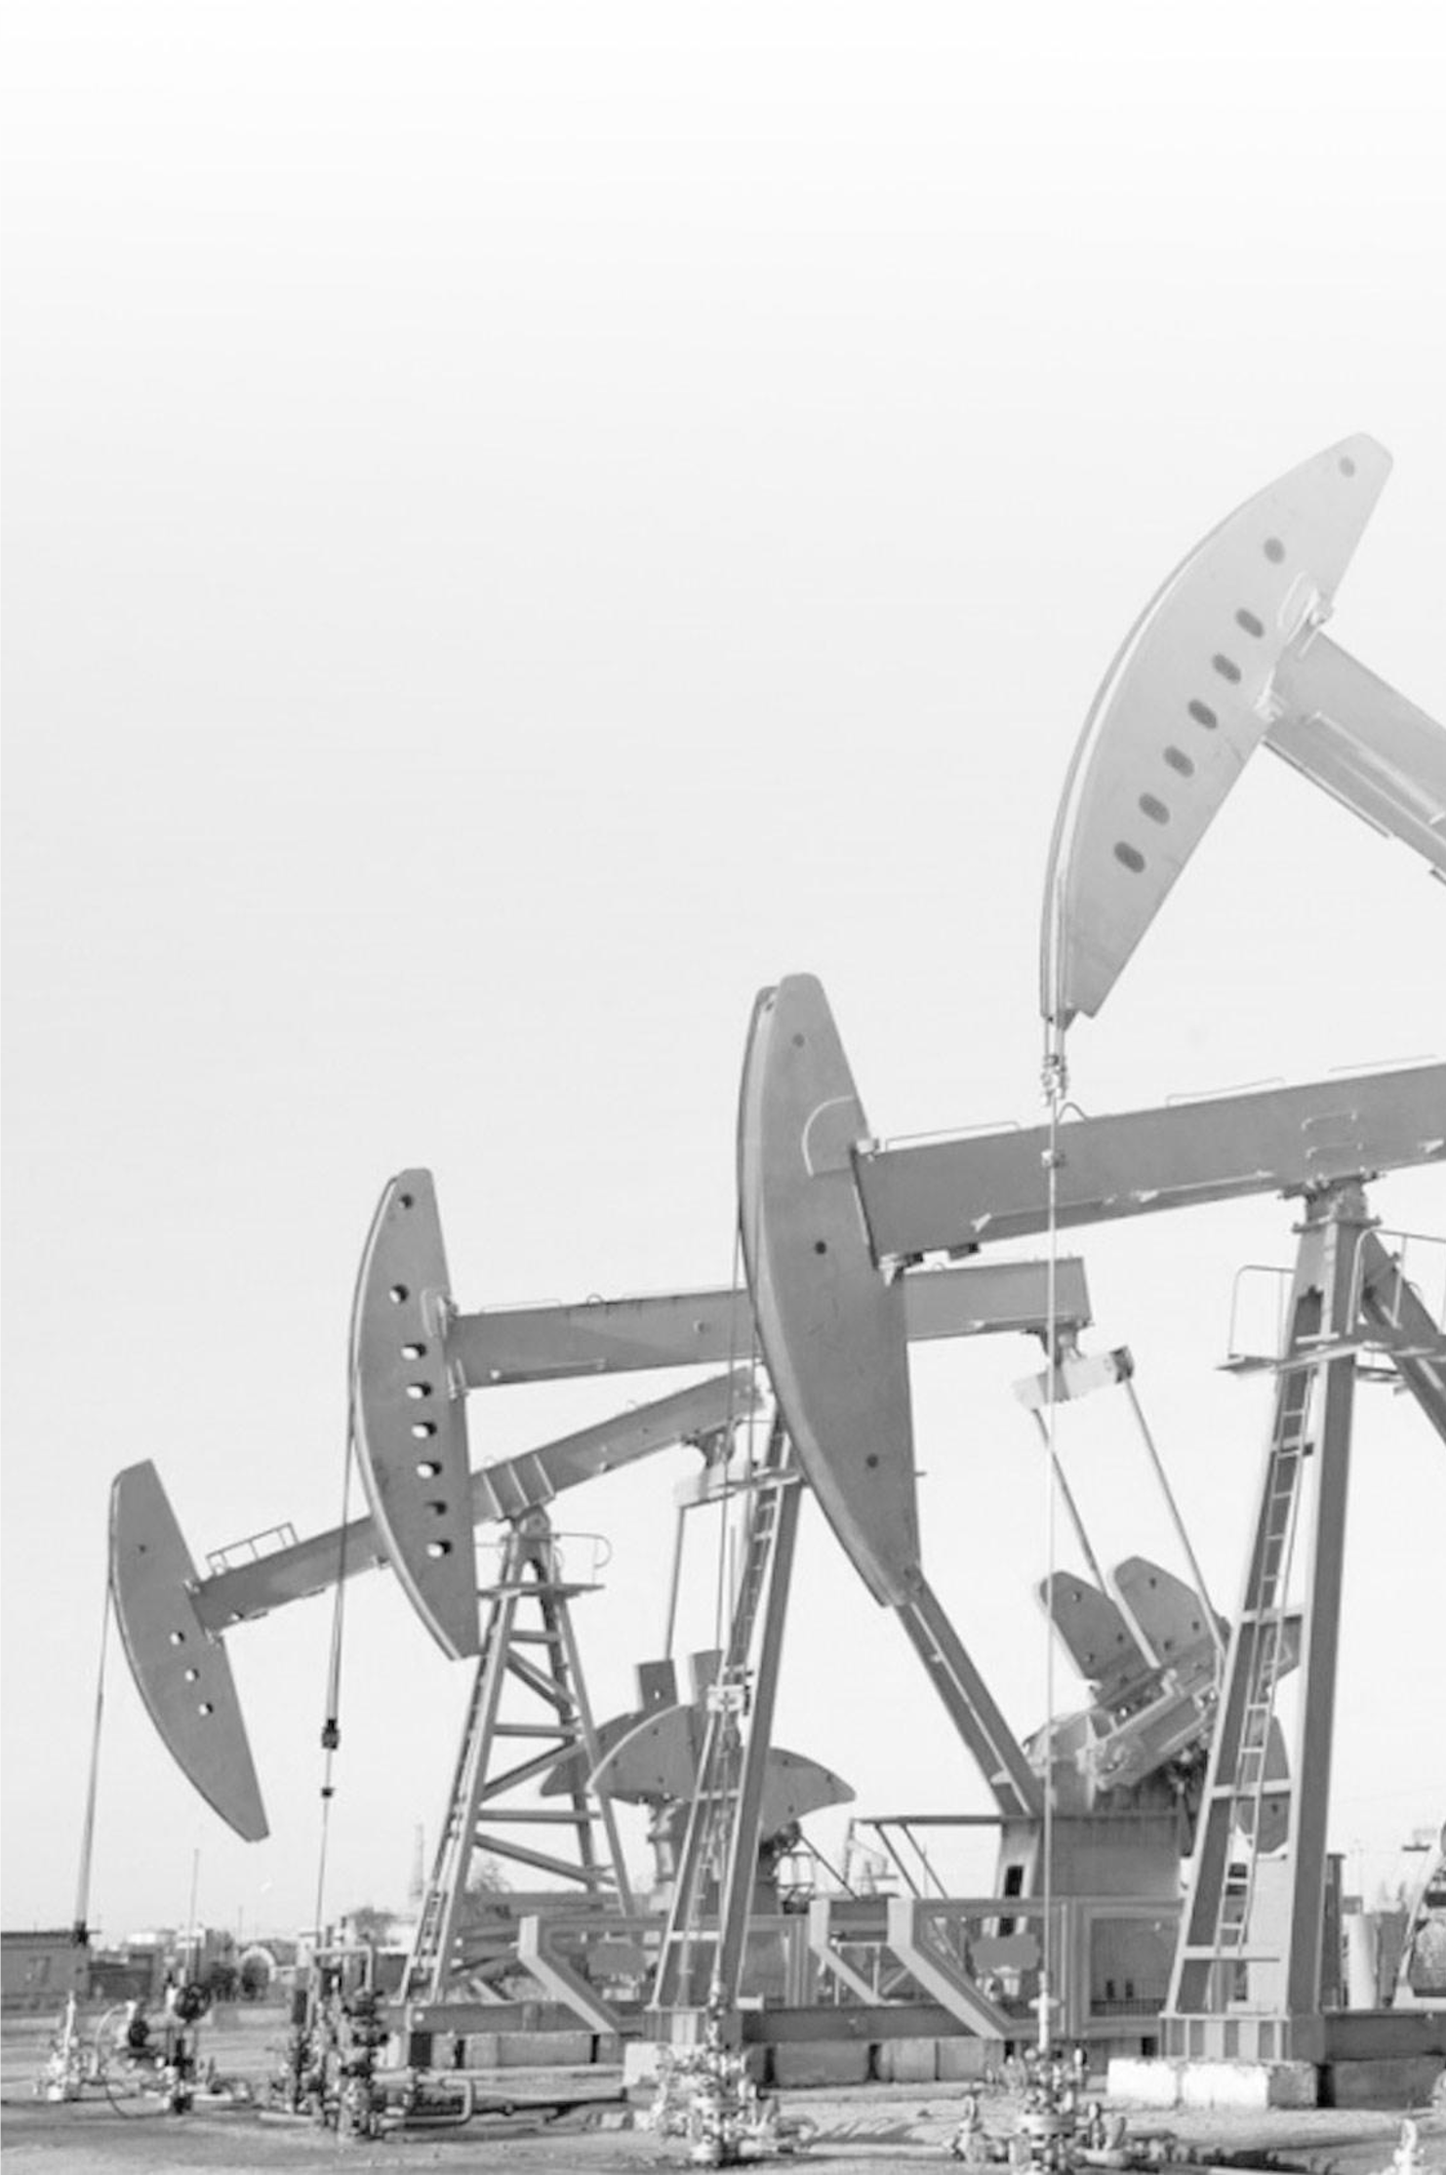
Оценка нефтедобывающей компании
Компания на рынке более 10 лет
3 месторождения
с большими текущими запасами
2 месторождения в разработке
80 скважин
Инфраструктура
Выручка более 3 млрд.руб в год
Стоимость компании
1 рубль

Slide 21
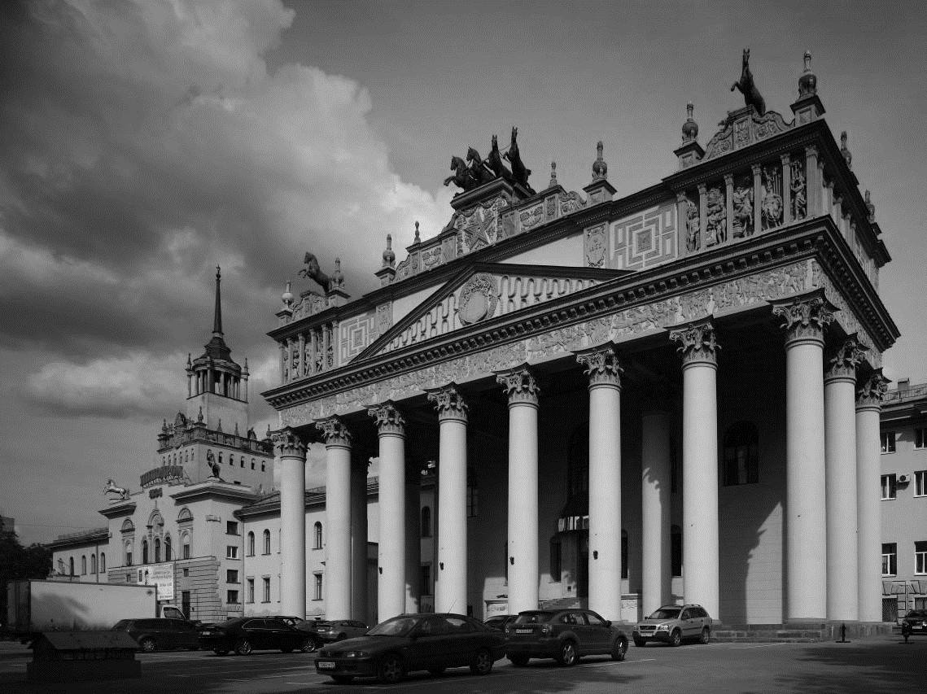
BEST USE — основные этапы исследования
Анализ земельного участка
ценообразующих параметров участка
формы владения, правовых рисков
ограничений и обременений
месторасположения, особенности района расположения
инфраструктуры
транспортной доступности
градостроительного зонирования, регламентов застройки
перспектив развития территории
ограничений для девелоперов
Концепция наиболее эффективного использования
стратегия сегментации
обоснование выбранных вариантов
Формирование сценариев развития проекта
3 и более варианта развития анализируемого объекта
концепция и формат проекта
план благоустройства территории
срок реализации проекта
прогноз ценообразования на всех этапах реализации проекта
Представление выводов исследования
анализ земельного участка на соответствие возможных вариантов
застройки рыночной конъюнктуре
сформированные сценарии застройки
объекты благоустройства и инфраструктуры
инвестиционно-финансовый расчет для каждого варианта
оценка объемов инвестиций
оценка эффективности проекта
Маркетинговое исследование
анализ рынка недвижимости в выбранных сегментах
анализ спроса и предложения, конкурентной среды
емкость рынка
коммерческие условия
прогнозы развития рынка
SWOT-анализ
и прочее

Slide 22
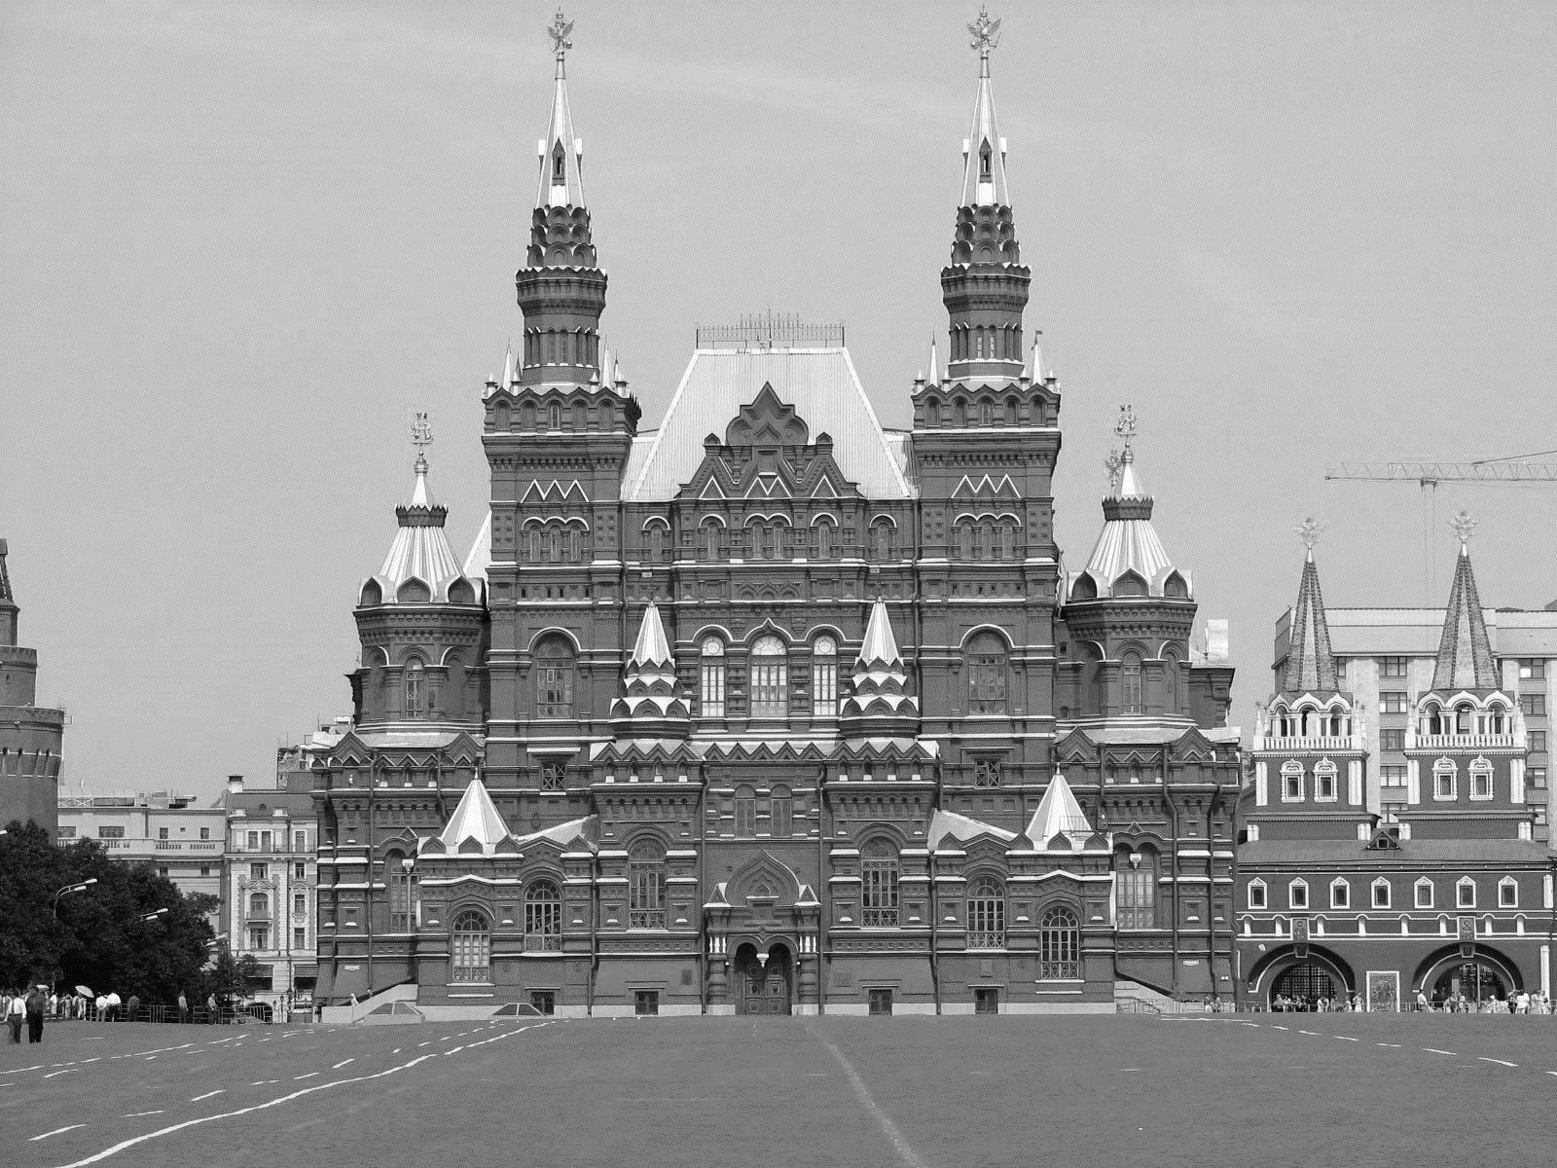
BEST USE — примеры выполненных задач
Анализ данных об объекте
ресурсный потенциал земельного участка (физические и видовые характеристики, визуальная доступность)
анализ местоположения, окружения, социальной и транспортной инфраструктуры
предварительная оценка градостроительных ограничений и перспектив развития территории
моделирование зон транспортной доступности объекта
оценка численности потенциальной аудитории по сезонам для объекта торговой недвижимости
Разработка вариантов концепций многофункционального использования участка
предпосылки и основные идеи развития объекта, рекомендации класса зданий и баланса площадей
предварительные рекомендации по средним ставкам аренды/ценам продаж (по функциональному назначению площадей)
прогноз потенциального арендного плана/дохода
от продаж (по функциональному назначению площадей)
прогнозируемые темпы рыночного поглощения
Геомаркетинговое исследование конкуренции для базовых сегментов недвижимости
характеристика состояния рынка в сегменте
оценка объема экспонированного предложения в конкурентной зон
средневзвешенные цены продажи и арендные ставки
ГИС-карты знаковых объектов и ключевых конкурентов
сравнительный анализ характеристик ключевых конкурентов
SWOT-анализ функционального использования Объекта, выводы о коммерческом потенциале анализируемых сегментов: форматы, позиционирование, объемы
экспресс-анализ по альтернативным направлениям использования объекта в конкурентной зоне
Финансовый анализ эффективности по вариантам
укрупненный прогноз инвестиционных затрат
построение модели ДДС
расчет основных показателей эффективности (NPV, IRR,
сроки окупаемости)
сравнительный анализ вариантов, в т.ч. выход через продажу участка
выводы и рекомендации

Slide 23
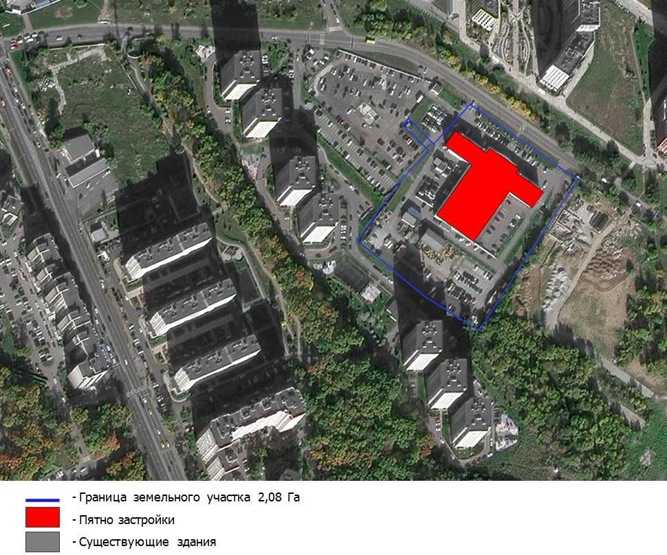
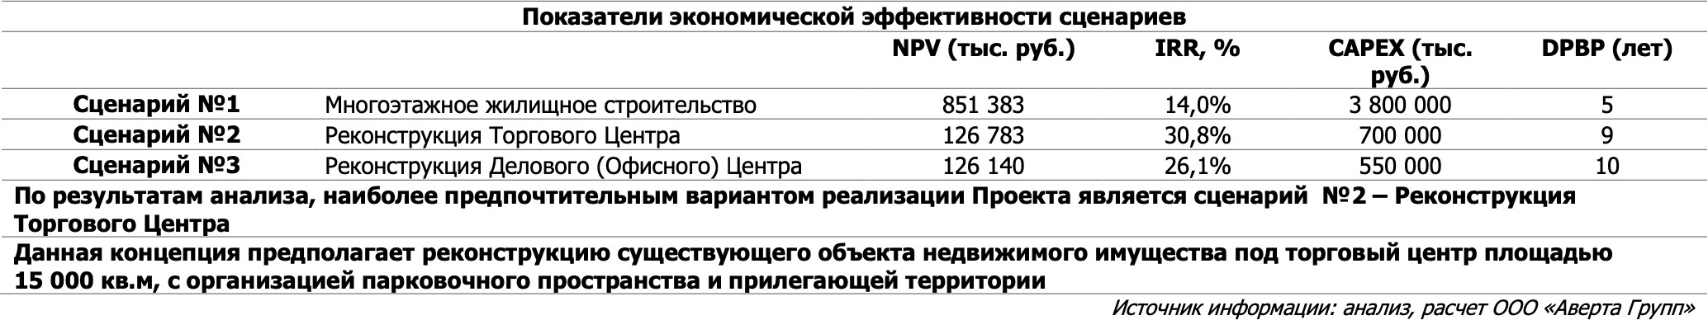
Пример BEST USE
Анализ наилучшего использования земельного участка, расположенного по адресу:
г. Москва, поселение Сосенское, в районе п. Коммунарка,
кадастровый номер: 50:21:0120316:1156
Выводы и основные рекомендации
В рамках Проекта были разработаны
3 сценария развития территории:
Многоэтажное жилищное строительство.
Реконструкция торгового центра.
Реконструкция Делового
(Офисного) Центра.

Slide 24

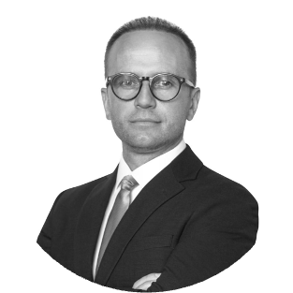


Контакты
Алексей Шаров
Alexey Sharov sharov@avertagroup.ru
http://www.avertagroup.ru/

